Slide 1
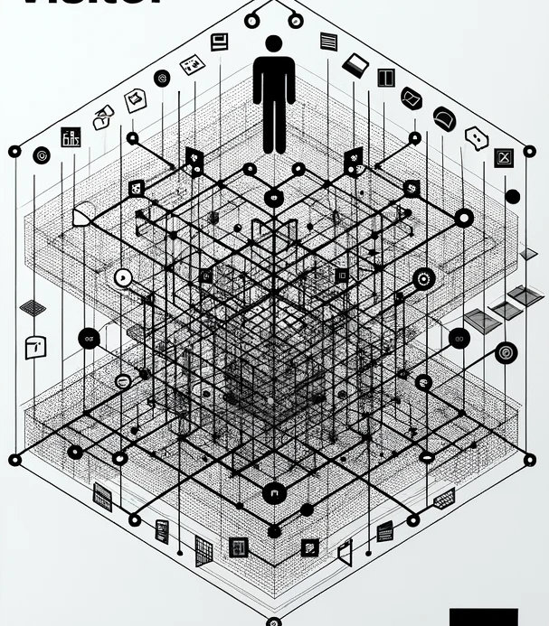
Visitor
Padrões de Projeto Comportamental III
Prof. Me Jefferson Passerini

Slide 2
Padrões de Projetos Comportamental – Visitor
O padrão Visitor representa uma operação a ser executada nos membros de uma estrutura de objetos. Ele permite definir uma nova operação sem mudar as classes dos membros sobre os quais opera.

Slide 3
Padrões de Projetos Comportamental – Visitor
Aplicabilidade (Quando utilizar?)
Quando uma estrutura de objetos contém muitas classes com interfaces diferentes e é necessário executar operações nas instâncias dessas classes, que por sua vez dependem de suas classes concretas.
Quando muitas operações distintas e não relacionadas precisam ser executadas em objetos que compõem uma estrutura de objetos e não é desejável criar responsabilidades adicionais a tais objetos por conta de tais operações.
O Visitor permite manter juntas as operações relacionadas, definindo-as em uma única classe. Quando a estrutura do objeto for compartilhada por muitas aplicações, use o Visitor para por operações apenas nas aplicações que precisam delas.

Slide 4
Padrões de Projetos Comportamental – Visitor
Aplicabilidade (Quando utilizar?)
Quando as classes que definem a estrutura do objeto raramente mudam, mas geralmente é preciso definir novas operações sobre tal estrutura. Alterar as classes da estrutura do objeto requer redefinir a interface para todos os Visitors, o que é muito trabalhoso e pode criar oportunidades para surgimentos de bugs.
Se as classes de estrutura dos objetos mudam com frequência, provavelmente é melhor definir as operações nessas classes.

Slide 5
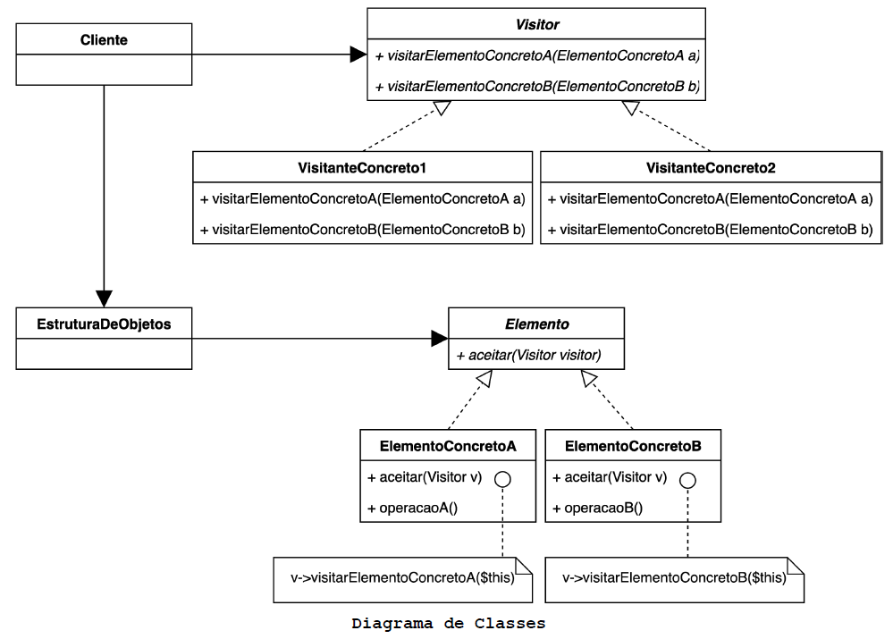
Padrões de Projetos Comportamental – Visitor
Componentes
Visitor: Declara um método Visit() para cada classe de VisitanteConcreto na estrutura do objeto.
  O nome e assinatura do método indicam qual é a classe que envia a solicitação de visita ao Visitante.
  Isso permite que o Visitante saiba qual é o ElementoConcreto que está sendo visitado.
  Em seguida, o Visitante pode acessar o elemento diretamente através de sua interface específica.

Slide 6
Padrões de Projetos Comportamental – Visitor
Componentes
VisitanteConcreto: Um VisitanteConcreto implementa versões diferentes do mesmo comportamento, feitos sob medida para diferentes classes de ElementosConcretos.
Elemento: Define uma operação aceitar() que aceita um Visitor como parâmetro.
ElementoConcreto: Implementa uma operação aceitar() que aceita um Visitor como parâmetro. O propósito de tal método é redirecionar a chamada para o método apropriado do Visitor recebido como parâmetro que corresponde com a atual classe ElementoConcreto.

Slide 7
Padrões de Projetos Comportamental – Visitor
Componentes
EstruturaDeObjetos:
É opcional.
Pode enumerar seus elementos.
Pode fornecer uma interface de alto nível para permitir que o visitante visite seus elementos.
Pode ser uma composição (design pattern Composite) ou uma coleção tal como uma lista, pilha ou matriz.

Slide 8
Padrões de Projetos Comportamental – Visitor
Motivação (Por que utilizar?)
O padrão Visitor é uma solução para separar algoritmos da estrutura dos objetos.
Uma das vantagens desse padrão é a possibilidade de adicionar novas operações a uma estrutura de objetos já existente.
Durante o desenvolvimento de software é comum encontrar funcionalidades que não são exatamente parte de um objeto ou outro, colocar tais funcionalidades dentro da classe dos próprios objetos poderia poluir o código das classes e abrir brechas para o surgimento de bugs.

Slide 9
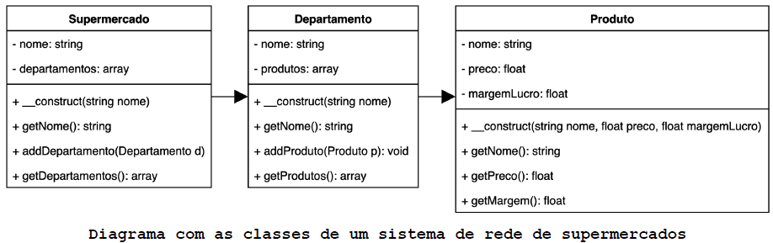
Padrões de Projetos Comportamental – Visitor
Motivação (Por que utilizar?)
Para exemplificar o padrão Visitor considere as classes abaixo que fazem parte do sistema de uma rede de supermercados. Temos uma hierarquia de classes:
  Existem vários supermercados;
  Em cada supermercado existem vários departamentos;
  Cada departamento possui uma série de produtos;

Slide 10
Padrões de Projetos Comportamental – Visitor
Motivação (Por que utilizar?)
Imagine que o dono da rede de supermercados deseja saber quantos reais de lucro cada produto, departamento e supermercado é capaz de gerar. Ele também disse que no futuro deseja adicionar novas funcionalidades a nível de produto, departamento e supermercado.
Uma possível abordagem para a adição da funcionalidade de cálculo de lucro seria criar um novo método em cada classe. Para isso as três classes teriam que ser editadas e bugs poderiam surgir. Além disso, ainda existe o fato de que novas funcionalidades serão pedidas no futuro, provocando assim mais mudanças nas 3 classes.

Slide 11
Visitor -
Desenvolvimento C#
Padrões de Projeto Comportamental III
Prof. Me Jefferson Passerini

Slide 12
Quando queremos adicionar novas funcionalidades elas serão representadas pelos VisitantesConcretos ex. Lucratividade, custo, etc.
São operações não relacionadas diretamente ao escopo dos Elementos Concretos.
Padrões de Projetos Comportamental – Visitor
C#
Motivação (Por que utilizar?)
O padrão Visitor pode reduzir os impactos da adição de novas funcionalidades nas classes Supermercado, Departamento e Produto.
Duas interfaces são as grandes responsáveis pela redução de tal impacto.
São elas: Visitor e Elemento (É claro que os nomes podem ser mais apropriados ao contexto do código.
Porém, para facilitar o entendimento iremos codificar com esses nomes mesmo).
Cada classe é um elemento concreto

Slide 13
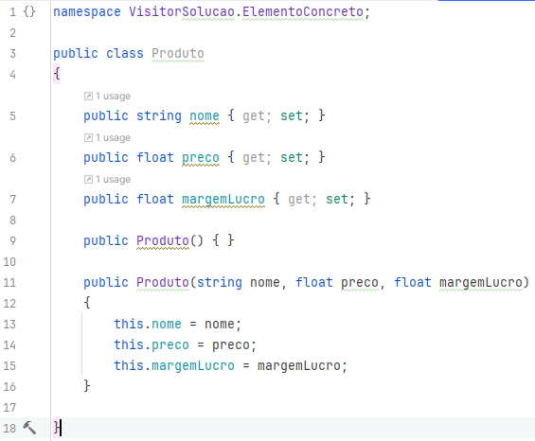
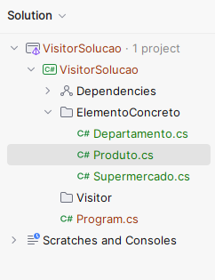
C#
Padrões de Projetos Comportamental – Visitor
Crie seu projeto VisitorSolucao;
Crie a estrutura de pastas(pacotes) como demonstrado na imagem.
Implemente as classes concretas Supermercado, Departamento e Produto.

Slide 14
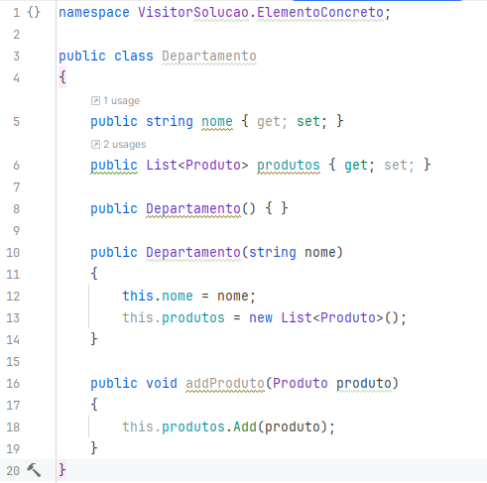
C#
Padrões de Projetos Comportamental – Visitor
Crie seu projeto VisitorSolucao;
Crie a estrutura de pastas(pacotes) como demonstrado na imagem.
Implemente as classes concretas Supermercado, Departamento e Produto.

Slide 15
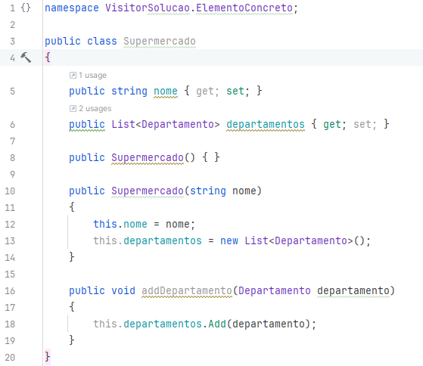
C#
Padrões de Projetos Comportamental – Visitor
Crie seu projeto VisitorSolucao;
Crie a estrutura de pastas(pacotes) como demonstrado na imagem.
Implemente as classes concretas Supermercado, Departamento e Produto.

Slide 16
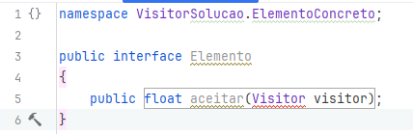
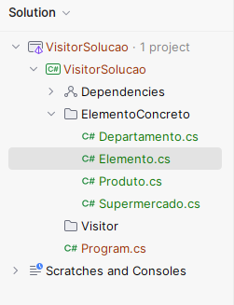
C#
Padrões de Projetos Comportamental – Visitor
Implemente a interface Elemento.
A Interface Elemento ficará na pasta ElementoConcreto.
Observe que Visitor permanecerá com erro pois ainda não implementamos essa interface.
As classes Supermercado, Departamento e Produto precisarão implementar a interface Elemento, isso implica na edição do código nas três classes para a inserção do método aceitar() que é imposto pela interface.
Tal método estará presente nas três classes mas a lógica do cálculo da lucratividade será implementada apenas no Visitor, a responsabilidade do método aceitar é apenas informar ao Visitor, que foi recebido por parâmetro, qual de seus métodos ele deve executar.

Slide 17
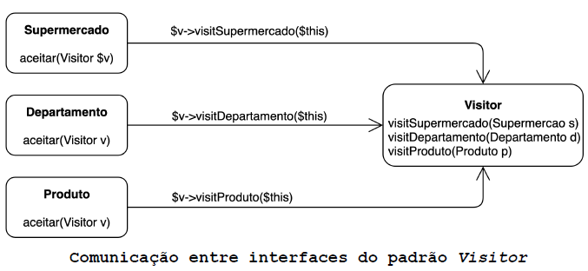
C#
Padrões de Projetos Comportamental – Visitor
O método aceitar() que estará presente nas três classes e implementa a lógica do cálculo da lucratividade será implementada apenas no Visitor.
A responsabilidade do método aceitar é apenas informar ao Visitor, que foi recebido por parâmetro, qual de seus métodos ele deve executar.
No Visitor cada um dos elementos concretos Supermercado, Departamento e Produto terão métodos declarados para representar cada um.
Então faremos isso na criação desta interface.
Observe o esquema:
Cada ElementoConcreto será representado no Vistor por um método
O método aceitar() declaro pela interface Elemento será implementada por cada ElementoConcreto.

Slide 18
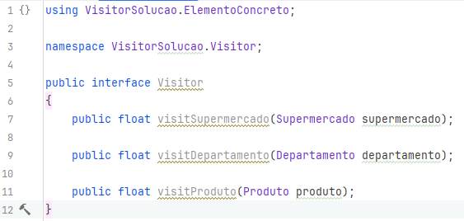
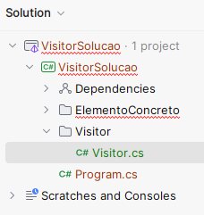
C#
Padrões de Projetos Comportamental – Visitor
Implemente a interface Visitor.
A Interface Elemento ficará na pasta Visitor.

Slide 19
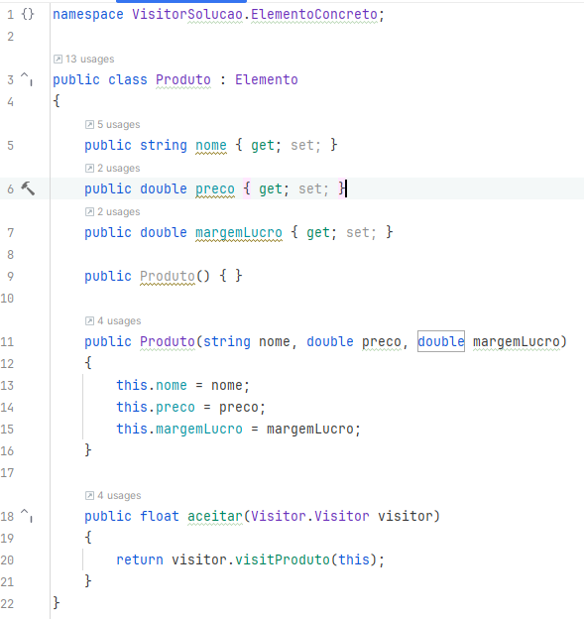
C#
Padrões de Projetos Comportamental – Visitor
Altere as classes Supermercado, Departamento e Produto de forma que implementem a interface Elemento.

Slide 20
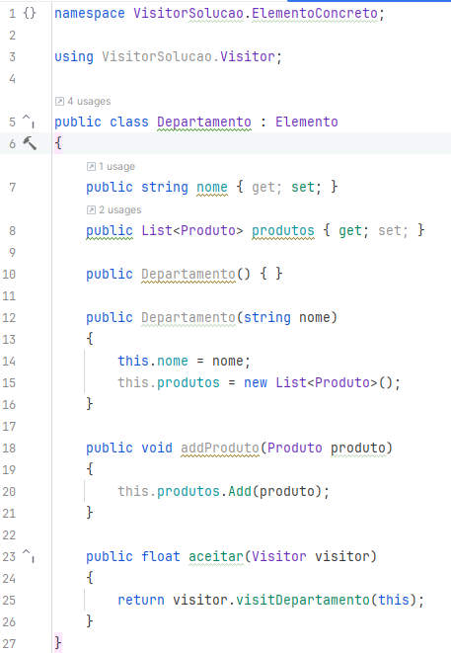
C#
Padrões de Projetos Comportamental – Visitor
Altere as classes Supermercado, Departamento e Produto de forma que implementem a interface Elemento.

Slide 21
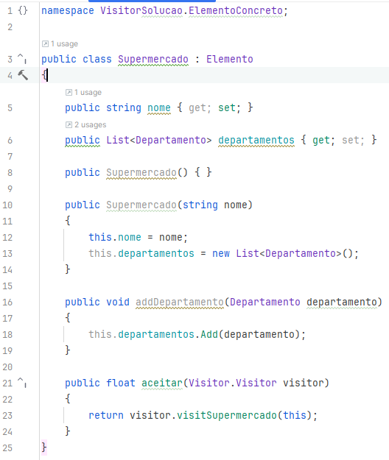
C#
Padrões de Projetos Comportamental – Visitor
Altere as classes Supermercado, Departamento e Produto de forma que implementem a interface Elemento.

Slide 22
C#
Padrões de Projetos Comportamental – Visitor
Já temos as interfaces definidas e as classes Supermercado, Departamento e Produto implementando Elemento, agora precisamos criar nosso Visitor concreto que será a classe Lucratividade.
Classe Lucratividade que representa nosso VisitanteConcreto implementará a interface Visitor e será responsável por desenvolver a lógica do cálculo da lucratividade para o Supermercado, Departamento e para um Produto.

Slide 23
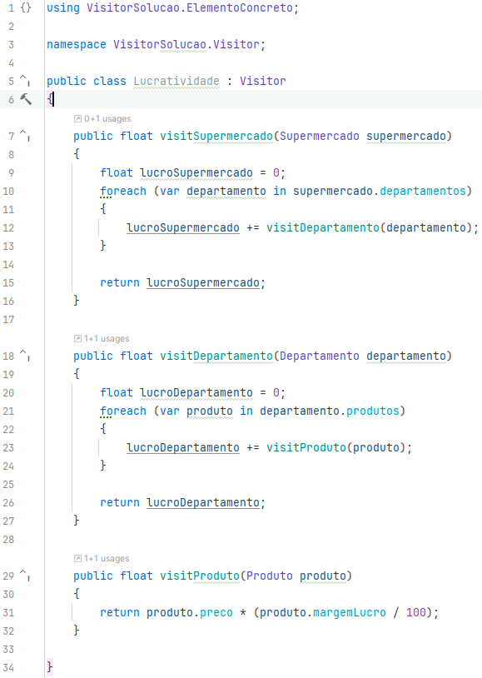
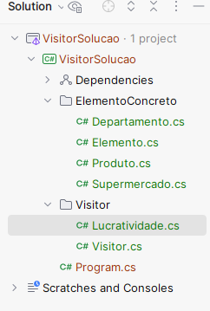
C#
Padrões de Projetos Comportamental – Visitor
Crie a classe Lucratividade na pasta(pacote) Visitor.
A classe Lucratividade implementa a interface Visitor.
Ela é a classe que terá os métodos invocados pelo método aceitar() das classes que implementam Elemento.

Slide 24
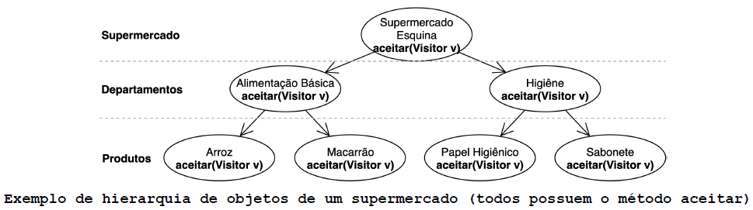
C#
Padrões de Projetos Comportamental – Visitor
Antes de implementarmos os testes, observe a hierarquia dos objetos que iremos utilizar.

Slide 25
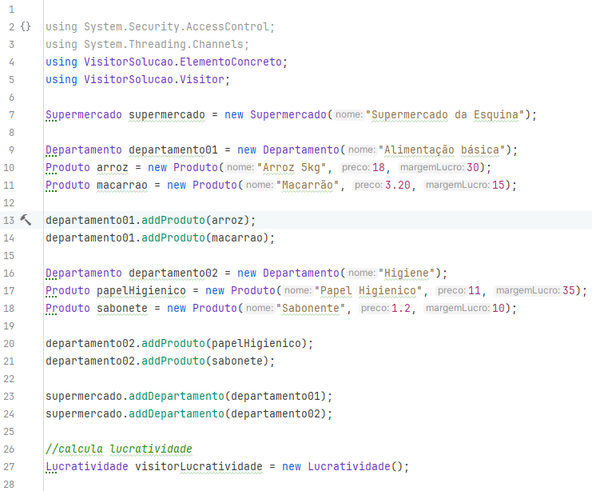
C# - Testes – Program.cs
Padrões de Projetos Comportamental – Visitor

Slide 26
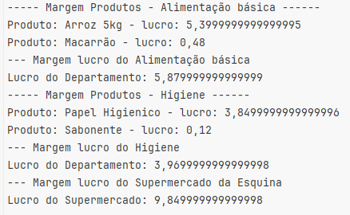
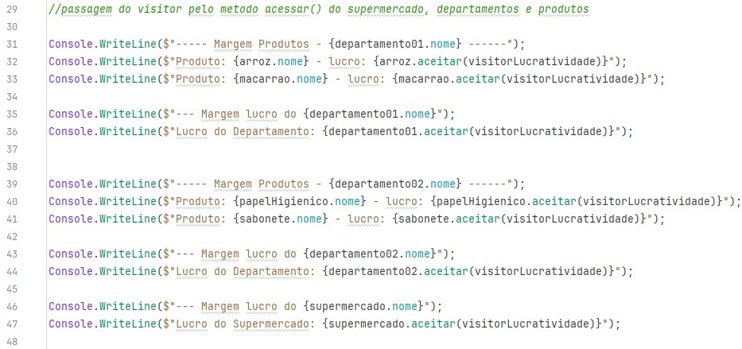
C# - Testes – Program.cs
Padrões de Projetos Comportamental – Visitor

Slide 27
Visitor -
Desenvolvimento Java
Padrões de Projeto Comportamental III
Prof. Me Jefferson Passerini

Slide 28
Visitor
Consequências
Padrões de Projeto Comportamental III
Prof. Me Jefferson Passerini

Slide 29
Padrões de Projetos Comportamental – Visitor
Consequências
O padrão Visitor facilita a adição de operações que dependem dos componentes de objetos complexos. Pode-se definir uma nova operação sobre uma estrutura de objeto simplesmente criando um novo Visitor. Caso muitos Visitors sejam criados, as funcionalidades ficarão espalhadas por muitas classes.
Um Visitor reúne operações relacionadas e separa as não relacionadas. O comportamento relacionado não está espalhado pelas classes que definem a estrutura dos objetos, mas sim, centralizados em um Visitor. Conjuntos de comportamento não relacionados são particionados em suas próprias subclasses de Visitor. Isso simplifica as classes que definem os Elementos e os algoritmos definidos nos Visitors. Qualquer estrutura de dados específica de algoritmo pode ser ocultada no Visitor.

Slide 30
Padrões de Projetos Comportamental – Visitor
Consequências
Adicionar novas classes ElementoConcreto é difícil. O padrão Visitor torna difícil adicionar novas subclasses de Elemento. Cada novo ElementoConcreto gera uma nova operação abstrata na interface Visitor e uma implementação correspondente em todas as classes VisitanteConcreto.
Portanto, o principal fator a ser analisado antes da aplicação do padrão Visitor:
  Se é mais provável que se altere o algoritmo aplicado sobre uma estrutura de objetos, o padrão Visitor é uma boa solução. Neste caso a hierarquia de objetos é estável, mesmo que seja preciso adicionar operações continuamente ou alterar algoritmos, o padrão Visitor ajudará a gerenciar tais alterações.
  Se é mais provável que se altere as classes de objetos que compõem a estrutura (ElementoConcreto) o padrão Visitor poderá ser difícil de se manter. Neste caso é melhor adicionar as novas funcionalidades na própria classe que compõem a estrutura(ElementoConcreto).

Slide 31
Padrões de Projetos Comportamental – Visitor
Consequências
Estado acumulativo. Os Visitors podem acumular estados à medida que visitam cada elemento na estrutura do objeto. Sem um Visitor, esse estado seria passado como parâmetros extras para operações que executam o percurso de visitas a cada objeto da estrutura, ou então, tais estados poderiam aparecer como variáveis globais.
Quebra de encapsulamento. A abordagem do padrão Visitor pressupõe que a interface ElementoConcreto seja poderosa o suficiente para permitir que os Visitors façam seu trabalho. Como resultado, o padrão geralmente obriga os ElementosConcreto a fornecer operações públicas que acessam seus estados internos, o que pode comprometer seu encapsulamento.

